Slide 1


Étude de Marché
Étude de Marché

Slide 2

Contexte
Données pour l’étude
Population
Disponibilité alimentaire
La Poule Qui Chante – une entreprise française d’agroalimentaire.
Nous voulons développer à l’international – mais où ?
Champs des possibles est large – avec cette étude nous pouvons choisir le meilleur pays.
Politique
Economique
Stabilité Politique
Produit intérieur brut par habitant
Socioculturel
Technologique
Poulet disponible par habitant
Crédit à l’agriculture
Ecologique
Légal
Émissions provenant des élevages de poulets
Investissement gouvernemental dans l’agriculture
https://www.fao.org/faostat/en/?#data

Slide 3

Préparation & Nettoyage Étapes générales
Importer les librairies python
Importer les fichiers csv
Pour chaque fichier ;
Vérifier la tête, la forme et les types de données
Vérifier si il y a des valeurs 'nulles'
Supprimer les colonnes qui ne sont pas utile pour l’analyse
Vérifier que « Zone » peut être utiliser comme clé primaire.
Fusionner les fichiers

Slide 4

Fichier final fusionné
Trouver des valeurs nulles :
PIB (1) – Les données de Taiwan étaient manquantes. J’ai utilisé des données de FMI
Stabilité politique (4) – Données de la FMI pour la Chine et Taiwan. Stabilité politique de France pour la Nouvelle Caledonie et Polynésie Française.
Investissements des gouvernements (29) et crédits à l’agriculture (62) – La FAO a expliqué que les taux de réponse pour ces données sont relativement faibles. J’ai remplacé les valeurs nulles avec les valeurs moyennes de chaque colonne.
Emissions (4) - le Djibouti et les Maldives ne produisent pas de poulet (pas d’émissions), Le FAO a les données pour Islande pour 2013 et 2019, and données pour la Lettonie jusqu’à 2016. J'ai respectivement interpolé et extrapolé les données.

Slide 5

Analyse exploratoire du fichier fusionné
Vérifier les types de données dans chaque colonne
Utiliser ‘describe’ afin de voir les min, max, quartiles et écart type de chaque colonne.
Créer un boxplot et un histogramme pour chaque colonne
Trouver les outliers pour chaque colonne.

Slide 6

Les Résultats

Slide 7

Classification Ascendante Hiérarchique Démarche
Normalisation des données
Créer des clusters à l'aide de la méthode Ward
Créer un dendrogramme avec ces clusters
Déterminer le nombre optimal de clusters à l'aide de l'indice Davies-Bouldin
Créer un tableau de contingence et une heatmap
Créer une liste des clusters avec les pays dans chaque cluster
Effectuer une analyse plus approfondie des clusters – fonction « describe() », boîtes à moustaches et histogrammes

Slide 8
Classification Ascendante Hiérarchique
Cluster 1
Cluster 2
Cluster 3
Politique
Politique
Politique
Stabilité politique - faible
Stabilité politique – moyen
Stabilité politique - élevé
Economique
Economique
Economique
PIB par habitant - faible
PIB par habitant – moyen
PIB par habitant - élevé
Socioculturel
Socioculturel
Socioculturel
Proportion de poulet mangé - faible
Proportion de poulet mangé - élevé
Proportion de poulet mangé - moyen
Technologique
Technologique
Technologique
Crédit à l’agriculture - faible
Crédit à l’agriculture - moyen
Crédit à l’agriculture - élevé
Ecologique
Ecologique
Ecologique
Emissions - élevé
Emissions - moyen
Emissions - faible
Légal
Légal
Légal
Investissement gouvernemental - faible
Investissement gouvernemental - moyen
Investissement gouvernemental - élevé

Slide 9

Analyse de cluster K-means Démarche
Déterminer le nombre optimal de clusters (4) – utilisez la méthode du coude
Utiliser le nombre optimal de clusters pour instancier les k-moyennes, puis entraînez-les
Ajouter les centroïdes de chaque cluster de k-moyennes à une variable appelée « centroïdes »
Metter à l'échelle les valeurs des colonnes et entraînez l'ACP avec les données mises à l'échelle et 4 composants
Visualiser les clusters et leurs centroïdes
Créer une liste des clusters avec les pays dans chaque cluster
Effectuer une analyse plus approfondie des clusters – fonction « describe() », boîtes à moustaches et histogrammes

Slide 10
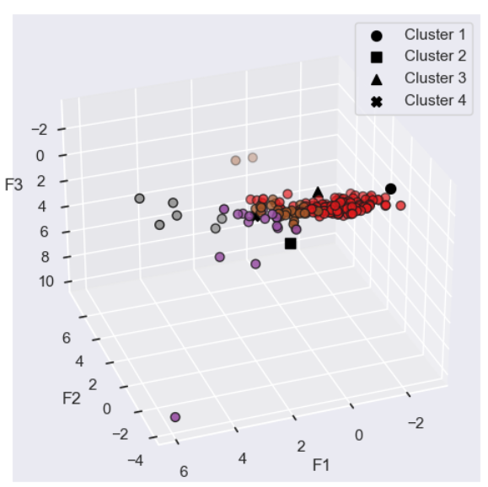
Analyse de cluster K-means
Le centroïde de cluster 1 est relativement éloigné du centroïde de cluster 2 et du centroïde de cluster 4.
En revanche, le centroïde de cluster 3 est proche de 1, 2 et 4.
Les centroïdes de clusters 2 et 3 sont les clusters les plus similaires.

Slide 11
Analyse de cluster K-means
Pays pauvres
Poulet, PIB élevé
Poulet, faible PIB
Pays riches
Politique
Politique
Politique
Politique
Stabilité politique - faible
Stabilité politique – moyen
Stabilité politique - moyen
Stabilité politique - élevé
Economique
Economique
Economique
Economique
PIB par habitant - faible
PIB par habitant – élevé (2e)
PIB par habitant - moyen
PIB par habitant – élevé (1er)
Socioculturel
Socioculturel
Socioculturel
Socioculturel
Poulet disponible - faible
Poulet disponible - élevé
Poulet disponible - élevé
Poulet disponible - moyen
Technologique
Technologique
Technologique
Technologique
Crédit à l’agriculture - faible
Crédit à l’agriculture - élevé
Crédit à l’agriculture - moyen
Crédit à l’agriculture - moyen
Ecologique
Ecologique
Ecologique
Ecologique
Emissions - élevé
Emissions - faible
Emissions - moyen
Emissions - faible
Légal
Légal
Légal
Légal
Investissement gouvernemental - faible
Investissement gouvernemental - moyen
Investissement gouvernemental - moyen
Investissement gouvernemental - élevé

Slide 12

Pays à examiner
CAH
Finlande
Irlande
Islande
Luxembourg
Norvège
Nouvelle-Zélande
Suisse
K-means
Allemagne
Australie
Autriche
Belgique
Belize
Canada
Chine - RAS de Hong-Kong
Danemark
Finlande
Israël
Japon
Nouvelle-Zélande
Pays-Bas
Royaume-Uni
Suède
Émirats arabes unis
États-Unis d'Amérique

Slide 13
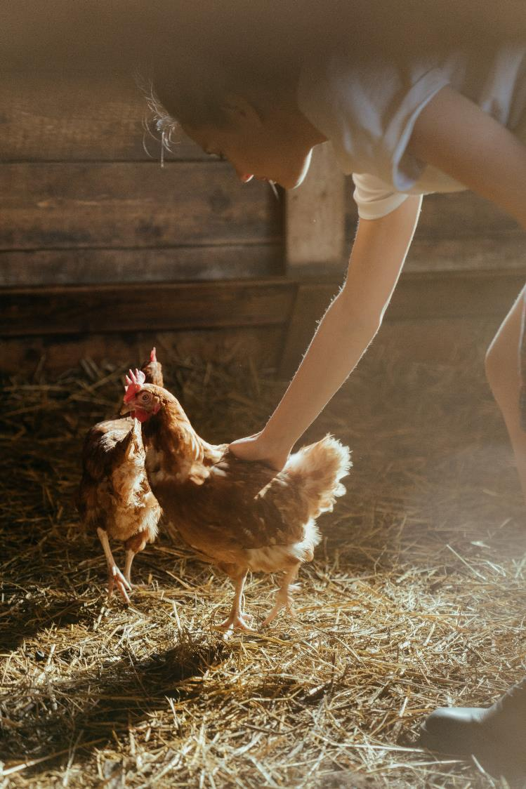
Analyse en composantes principales Démarche
Séparer les valeurs quantitatives de le dataframe d'origine.
Entraîner le scaler avec ces valeurs et transformer les données.
Créer un ACP et entraîner-le avec les données mises à l'échelle
Calculer la variance des données pour comprendre la contribution de chaque fonctionnalité et déterminer le nombre optimal de composants.
Créer un heatmap
Tracer un cercle de corrélation et projeter les différents pays sur les plans factoriels.
Analyser les pays à partir de ces graphiques.

Slide 14
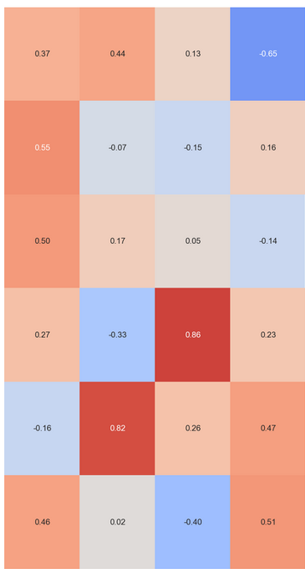
ACP – Composantes Principales
F1
F2
F3
F4
Viande de volaille - Disponibilité alimentaire en quantité (kg/personne/an
PIB (US$) par habitant
F1 – Prospérité économique
F2 – Quantité d’émissions
F3 – Crédit à l’agriculture
F4 – Besoin d'investissement dans l'agriculture
Stabilité Politique
Crédit à l'Agriculture, Sylviculture et Pêche par habitant - (US$)
Viande, poulet – Intensité des émissions (Kilogrammes d'équivalent CO2 par kilogramme)
Investissements de l'administration centrale dans l’agriculture, sylviculture et pêche par habitant (US$)

Slide 15
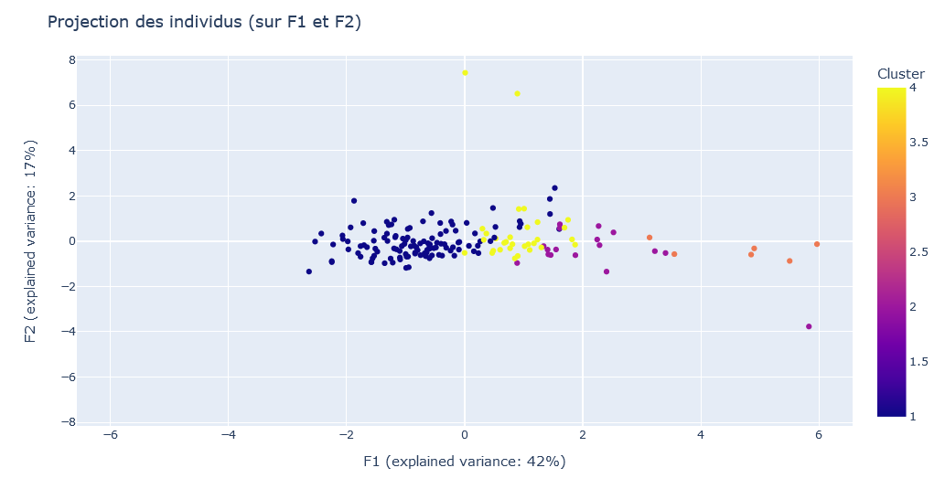
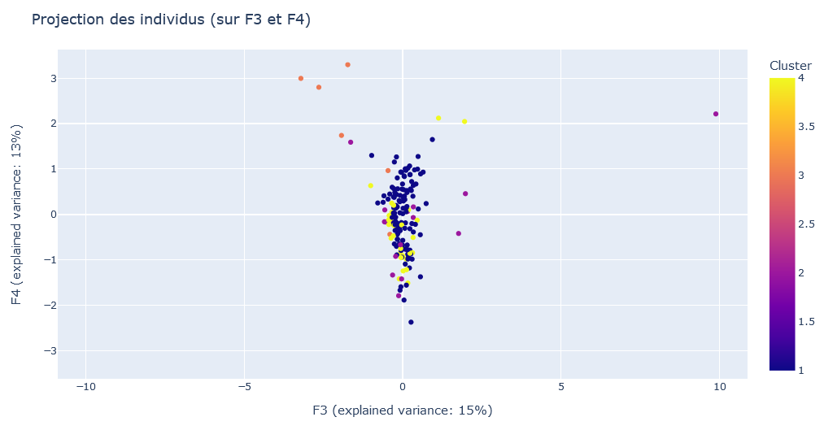
Analyse en composantes – Visualisations – K-means
F1 – Prospérité économique
F2 – Quantité d’émissions
F3 – Crédit pour l’agriculture
F4 – Besoin d'investissement dans l'agriculture

Slide 16
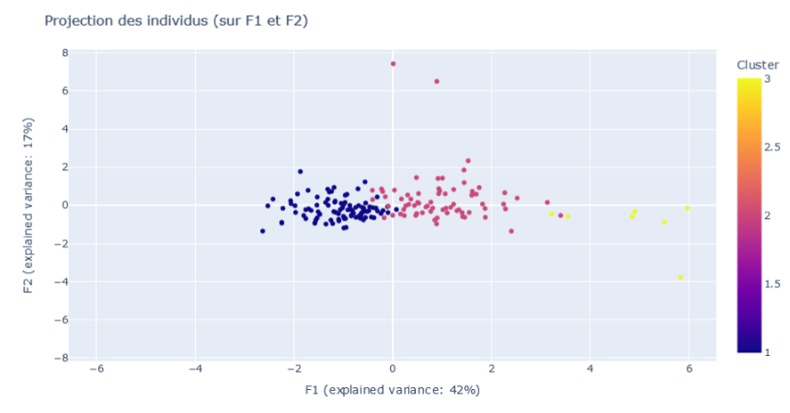
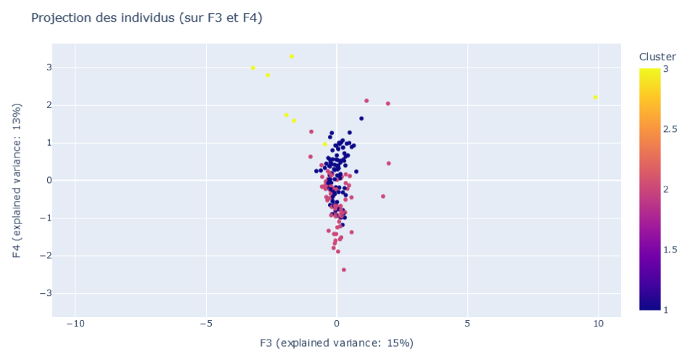
Analyse en composantes – Visualisations - CAH
F1 – Prospérité économique
F2 – Quantité d’émissions
F3 – Crédit pour l’agriculture
F4 – Besoin d'investissement dans l'agriculture

Slide 17


Zones pour le développement
Europe
L’ Australasie (Australie et Nouvelle Zélande)
Une grande population (24.5 millions en Australie)
Beaucoup de poulet dispo
Loin de la France – des régulations plus complexe
L’Union Européenne
Surtout Pays-Bas et Irlande
Plus simple et moins chère pour les exportations des produits.
Moins poulet dispo pourrait suggérer que la demande est plus faible qu’en Australasie
Australasie

